Slide 1
picos de aves!
Notes:
Bird Beaks!

Slide 2
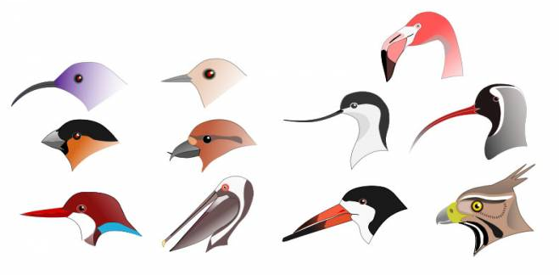
!Hoy vamos a pensar en cómo comen las aves y cómo pueden sobrevivir obteniendo alimentos en la naturaleza!
Notes:
Today we are going to be thinking about how birds eat and how they are able to survive by getting food in the wild!

Slide 3
¿Sabías que las aves no tienen dientes para masticar su comida como nosotros? Entonces, ¿cómo crees que comen comida?
Notes:
Did you know that birds don’t have teeth to chew their food like we do?! So how do you think they eat food?

Slide 4
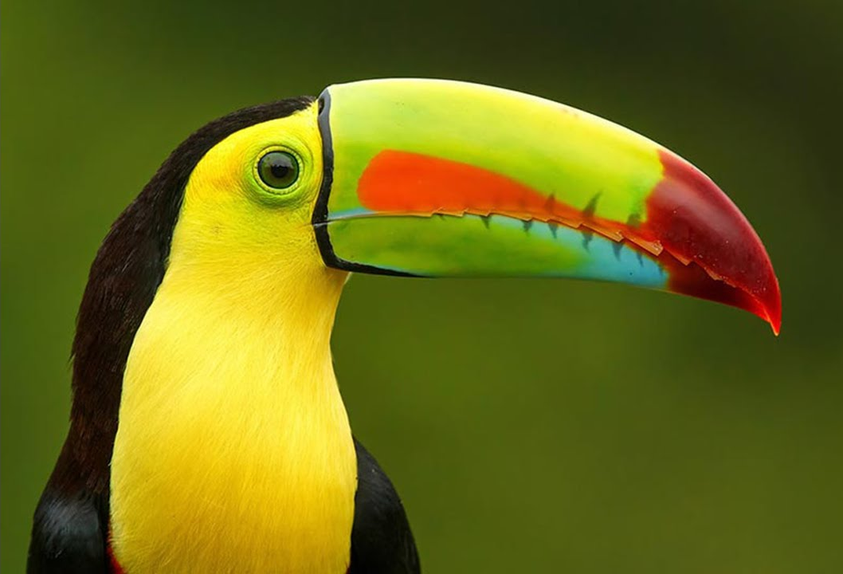
Las aves tienen una parte especial del cuerpo para ayudarles a comer.
¿Sabes cómo se llama esta parte de un pájaro?
¡Si!
Es un PICO.
Notes:
Birds have a special body part to help them eat.
Do you know what this part of a bird is called?

Slide 5
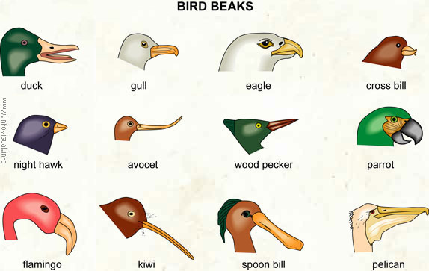
Mira la foto de abajo.
¿Qué notas sobre los picos de estas aves?
Noto que cada pájaro tiene un pico, ¡pero todos se ven diferentes entre sí!
¡Los picos de las aves tienen formas diferentes según el tipo de alimento que consuman!
Notes:
Look at the picture below. What do you notice about the beaks of these birds?
I notice that each bird has a beak, but they all look different from each other!
Bird’s beaks are shaped differently depending on the type of food they eat!

Slide 6
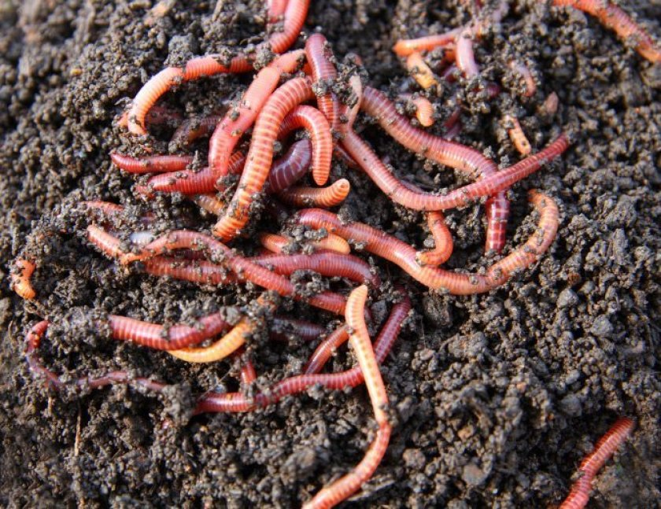
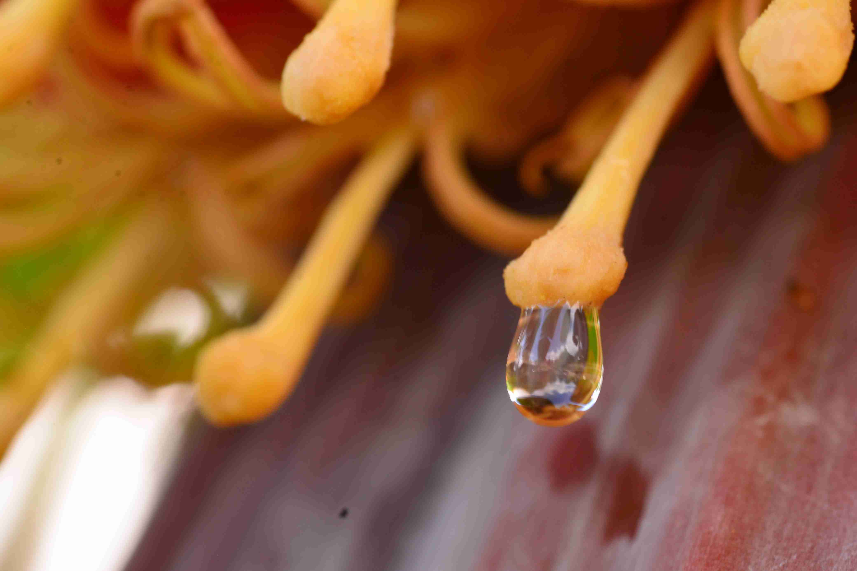
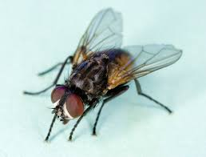
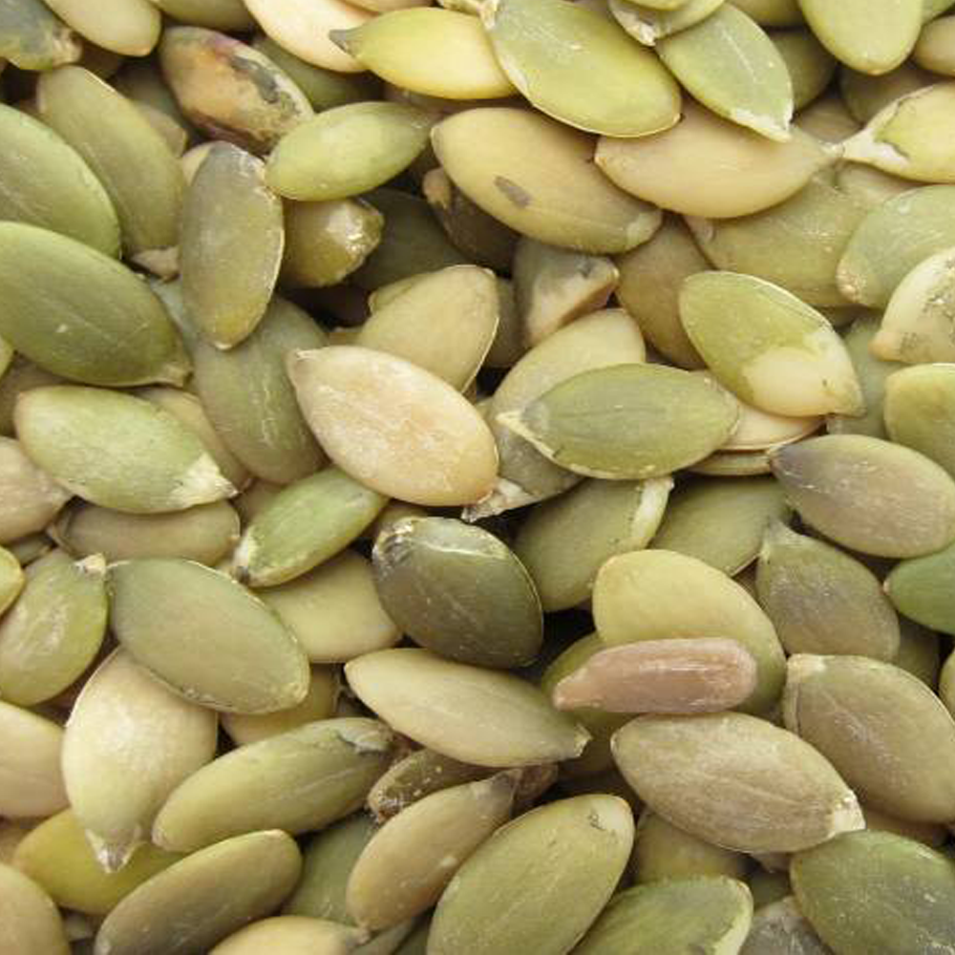
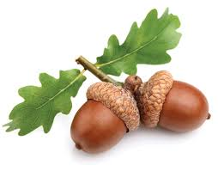
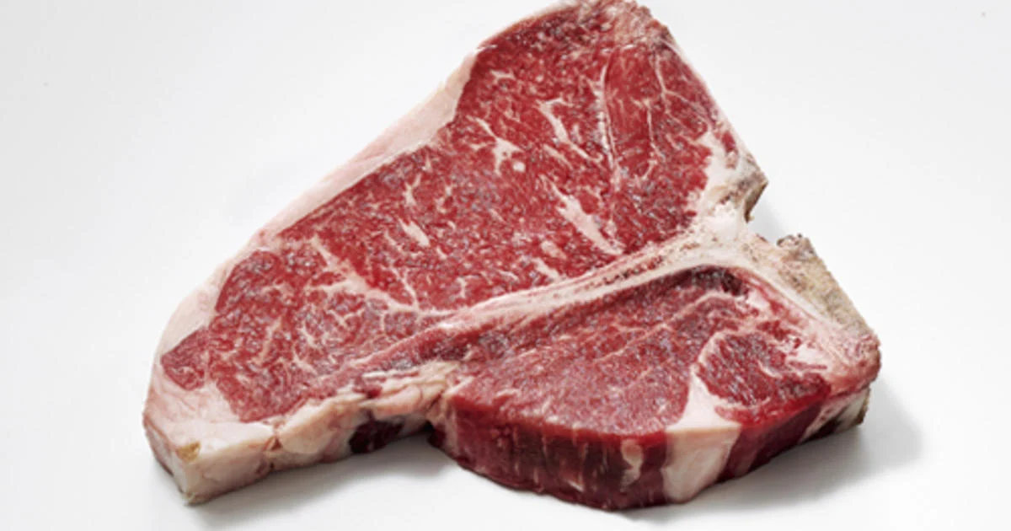
peces
gusanos
néctar
¿Qué tipo de comida crees que comen las aves?
insectos
semillas y nueces
carne

Slide 7
Ahora que hemos aprendido que diferentes pájaros tienen diferentes picos para que puedan comer diferentes tipos de alimentos ... vamos a hacer un juego de comparación.
Te voy a mostrar CUATRO picos de pájaros diferentes.
Mire cada pico, uno a la vez. Escribe lo que notas sobre cada pico y cómo crees que ayuda al pájaro a conseguir comida, ¡luego compara tus observaciones con las nuestras! ¡Está bien si escribes cosas diferentes!
Comenzaremos con un ejemplo.

Slide 8
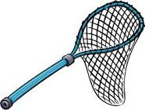
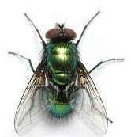
Ejemplo
Noto que el pico de este pájaro es ____________ y ​​___________. Me recuerda a ____________________.
Creo que este pico ayuda al pájaro (A) _______________________________, entonces creo que come (B) _______________________.
Noto que el pico de este pájaro es pequeño y se abre muy ancho. Me recuerda a una red. ¡Creo que este pico ayuda al pájaro a atrapar cosas, así que creo que come insectos!
Notes:
I notice that this birds beak is small and open
very wide. It reminds me of a net. I think this beak helps the bird catch things so I think it eats insects!

Slide 9
Pico 1:
Noto que el pico de este pájaro es ____________ y ​​___________. Me recuerda a _____________.
Creo que este pico ayuda al pájaro (A) _______________________________, así que creo que come (B) ___________________________.
Noto que el pico de este pájaro es grande y puntiagudo. Me recuerda a un gancho. Creo que este pico ayuda al pájaro a agarrar y rasgar la comida, ¡así que creo que come carne!
Notes:
I notice that this bird’s beak is big and pointy. It reminds me of a hook. I think this beak helps the bird grab and tear food so I think it eats meat!

Slide 10
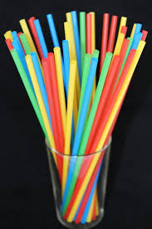
Pico 2:
Noto que el pico de este pájaro es ____________ y ​​___________. Me recuerda a _____________.
Creo que este pico ayuda al pájaro (A) _________________________, así que creo que come (B) ______________________.
Noté que este pico es muy largo y delgado. Me recuerda a un popote. ¡Creo que este pico ayuda al pájaro a sorber, así que creo que come néctar!
Notes:
I notice that this beak is very long and thin. It reminds me of a straw. I think this beak helps the bird sip and slurp so I think it eats nectar!

Slide 11
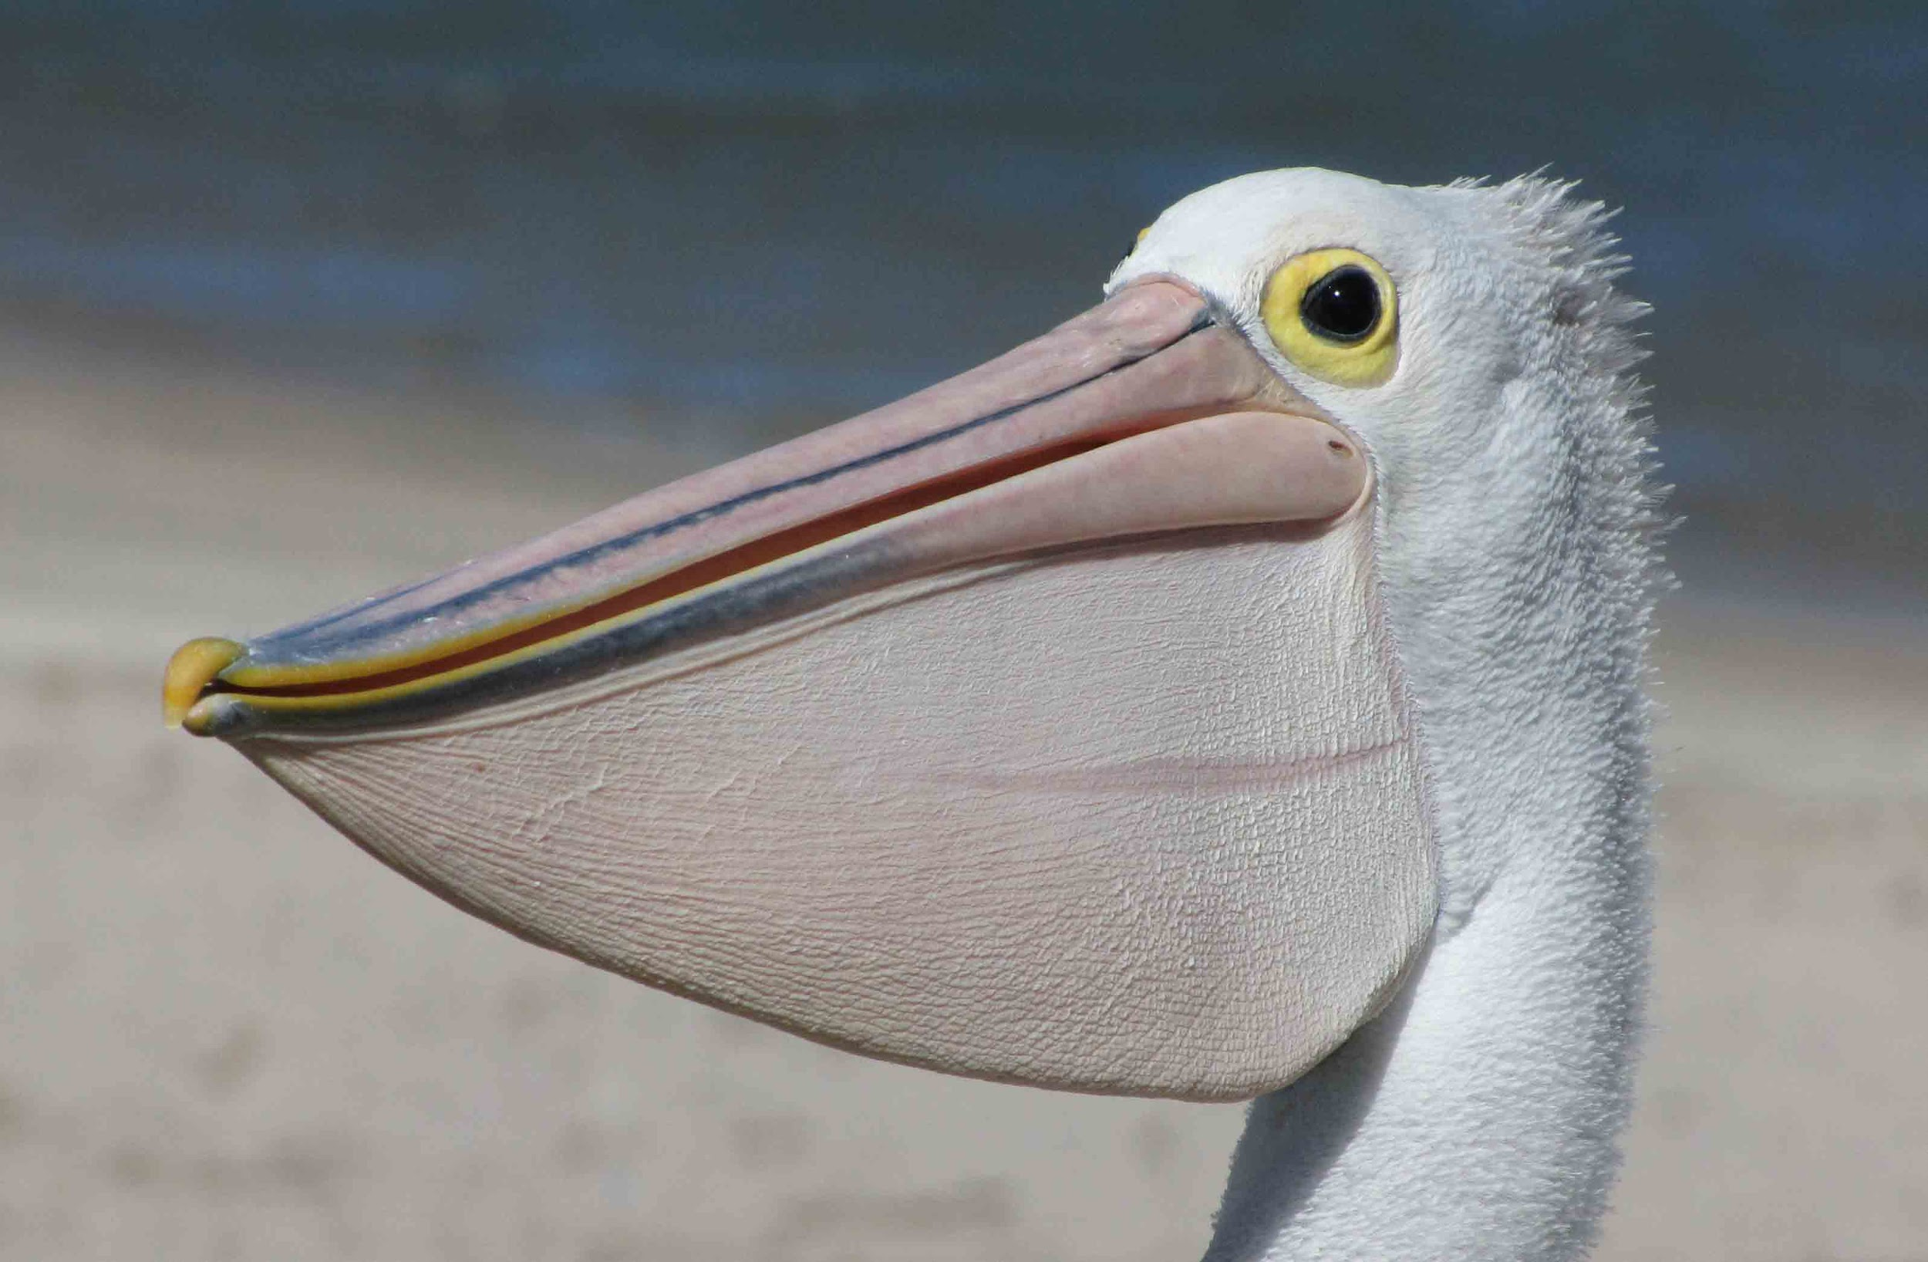
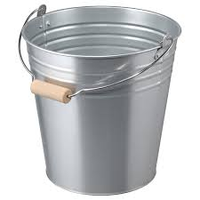
Pico 3:
Noto que el pico de este pájaro es ____________ y ​​___________. Me recuerda a _____________.
Creo que este pico ayuda al pájaro (A) _________________________, así que creo que come (B) ______________________.
El pico de este pájaro es grande y largo. Me recuerda a una cubeta. Creo que este pico ayuda al pájaro a recoger cosas, ¡así que creo que come pescado!
Notes:
This bird’s beak is big and long. It reminds me of a bucket. I think this beak helps the bird scoop up things so I think it eats fish!

Slide 12
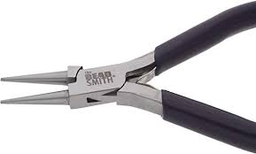
Pico 4:
Noto que el pico de este pájaro es ____________ y ​​___________. Me recuerda a _____________.
Creo que este pico ayuda al pájaro (A) _________________________, así que creo que come (B) ______________________.
El pico de este pájaro es pequeño y redondo. Me recuerda a un par de pinzas. Creo que este pico ayuda al pájaro a agarrar o romper cosas, ¡así que creo que come nueces y semillas!
Notes:
This bird’s beak is small and round. It reminds me of a pair of pliers. I think this beak helps the bird grab or crack things so I think it eats nuts and seeds!

Slide 13
Pico de pájaro # 1:
Soy un águila! Consumo carne, así que necesito un pico grande y afilado para rasgar y cortar mi comida.
.
Pico de pájaro # 2:
Soy un colibrí! ¡Bebo néctar de las flores, así que necesito un pico largo con forma de popote para sorber!
Notes:
Bird beak #1:
I am an EAGLE! I eat meat so I need a big sharp beak to tear and cut my food.
Bird Beak #2:
I am a HUMMINGBIRD! I drink nectar from flowers so I need a long straw-like beak for slurping!

Slide 14
Pico de pájaro # 3:
Soy un pelícano! ¡Como pescado, así que necesito una bolsa especial debajo de mi pico para recogerlos en el agua!
Pico de pájaro # 4:
Soy un gorrion! ¡Como semillas y nueces, así que necesito un pico fuerte para abrir sus cáscaras!
Notes:
Bird beak #3:
I am a PELICAN! I eat fish so I need a special pouch below my beak to scoop them up in the water!
Bird beak #4:
I am a SPARROW! I eat seeds and nuts so I need a strong beak to crack open their shells!

Slide 15
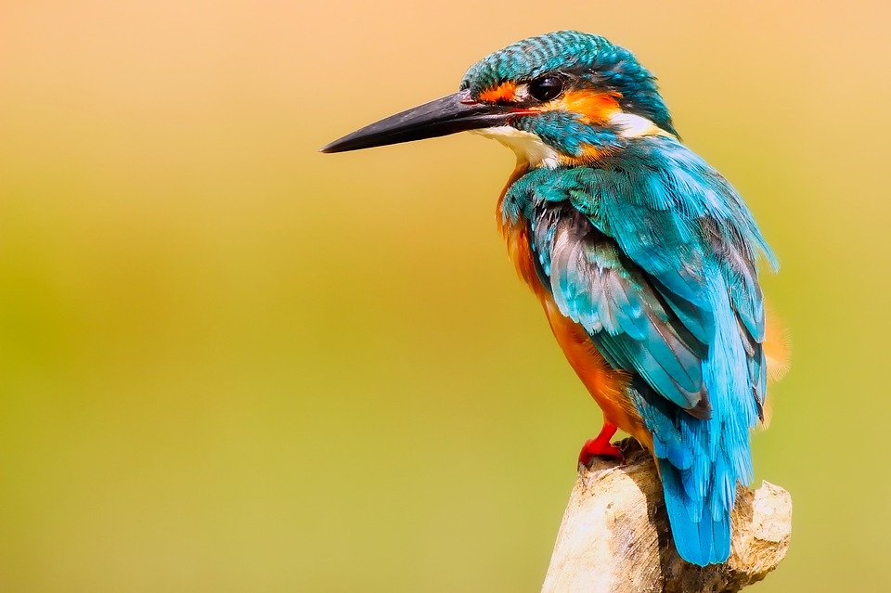
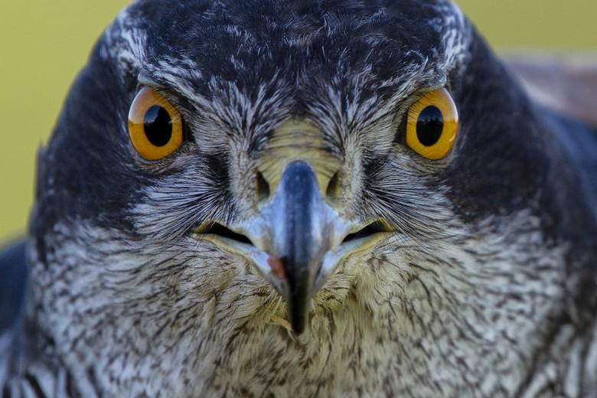
¿Que hemos aprendido?
¡Diferentes picos están adaptados para comer diferentes tipos de alimentos!
Puedes decir mucho sobre un pájaro por su forma de pico.
¡Intente pensar en otros tipos de picos, o mire hacia atrás al comienzo de la presentación y vea si puede encontrar ideas sobre qué comen otros tipos de pájaros!
Notes:
What have we learned?
Different beaks are adapted for eating different kinds of food!
You can tell a lot about a bird by its beak shape.
Try to think about other kinds of beaks, or look back at the beginning of the presentation and see if you can come up with ideas about what other kinds of birds eat!

